Slide 1
Automatische Zeichensetzung
Ein Jugend forscht Projekt von Jonathan Gärtner und Antonios Schinarakis

Slide 2

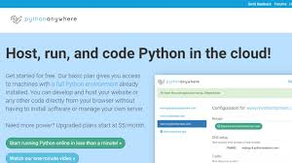
Problemstellung
Spracherkennung
Datensatz
Training
Hoster

Slide 3




Die Spracherkennung
Google
Zamia Speech (Kaldi)
Voxforge (pocketsphinx)

Slide 4
Funktionsweise Spracherkennung

Slide 5
Andere Zeichensetzungen
Korrektor Language Tools Duden online
Google Spracherkennung

Slide 6
Unser Ansatz
Abstrahierung der Daten
Aufteilung in einzelne Tokens
Tagging

Slide 7
Unser Modell
Embedding (Wörter zu Vektoren)
LSTM (Long Short Time Memory)
Hard_sigmoid

Slide 8
Die verschiedenen Modelle
RELU – RELU – SIGMOID – SOFTMAX
LSTM – SOFTMAX
LSTM – HARD_SIGMOID
LSTM – HARD_SIGMOID Satz ende
Leistung immer im Bereich über 70 – 85%
In Realität schlechter

Slide 9
Unsere Website
Die Funktionen
Daten sammeln ohne Daten sammeln

Slide 10
Der weitere Plan (Roadmap)
Modell: Unit step function
20 Wortbreite
Komma oder Punkt
Trainingsdaten
Anwendung: APP, schnellere Website
Spracherkennung: Deep Speech, leichter installierbares Kaldi

Slide 11
Vielen Dank

